Slide 1
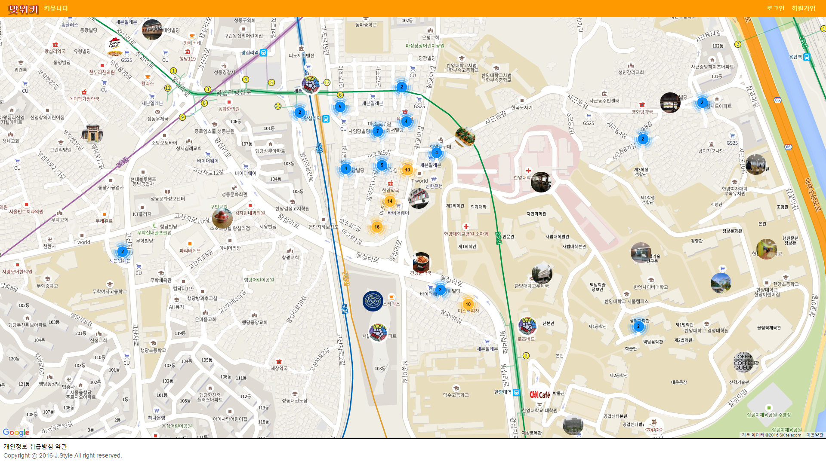

왕십리 맛집의 모든 것
맛위키
2016.10.05.
정승철 / 컴퓨터전공 4학년

Slide 2

목차
진행상황
계획

Slide 3
진행상황
01

Slide 4
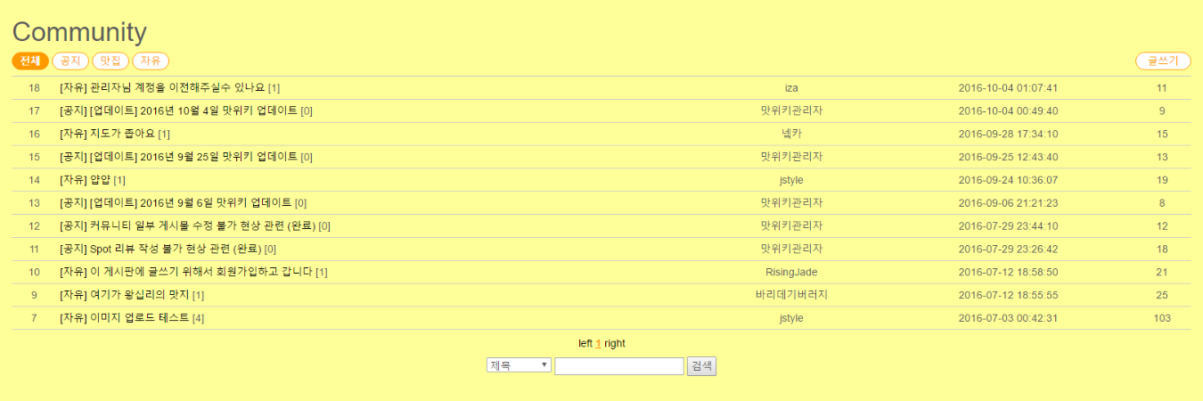
Community
작성 및 수정, category, pagination 등
1. 진행상황

Slide 5
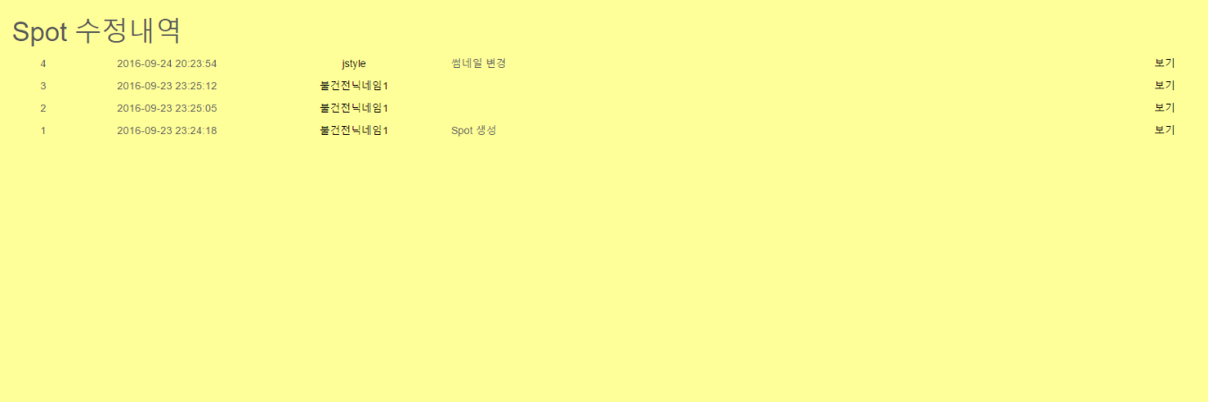
Spot Log
Spot이 수정되어 온 과정을 확인가능
1. 진행상황

Slide 6
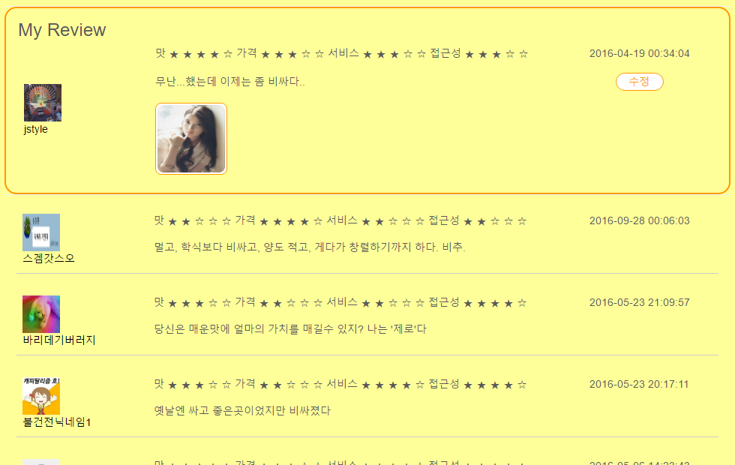
Review
Review 수정 가능하게 변경.
1. 진행상황

Slide 7

Cluster(1)
많은 marker를 가독성있게 표현
clusterer 라이브러리를 맛위키에 맞게 수정하여 활용
1. 진행상황

Slide 8
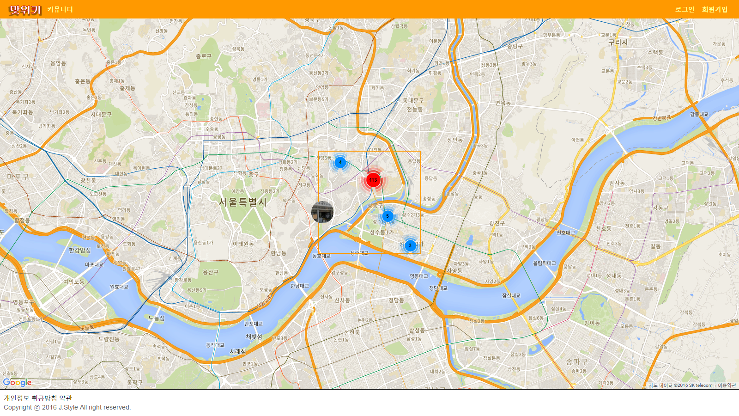
Cluster(1)
1. 진행상황

Slide 9
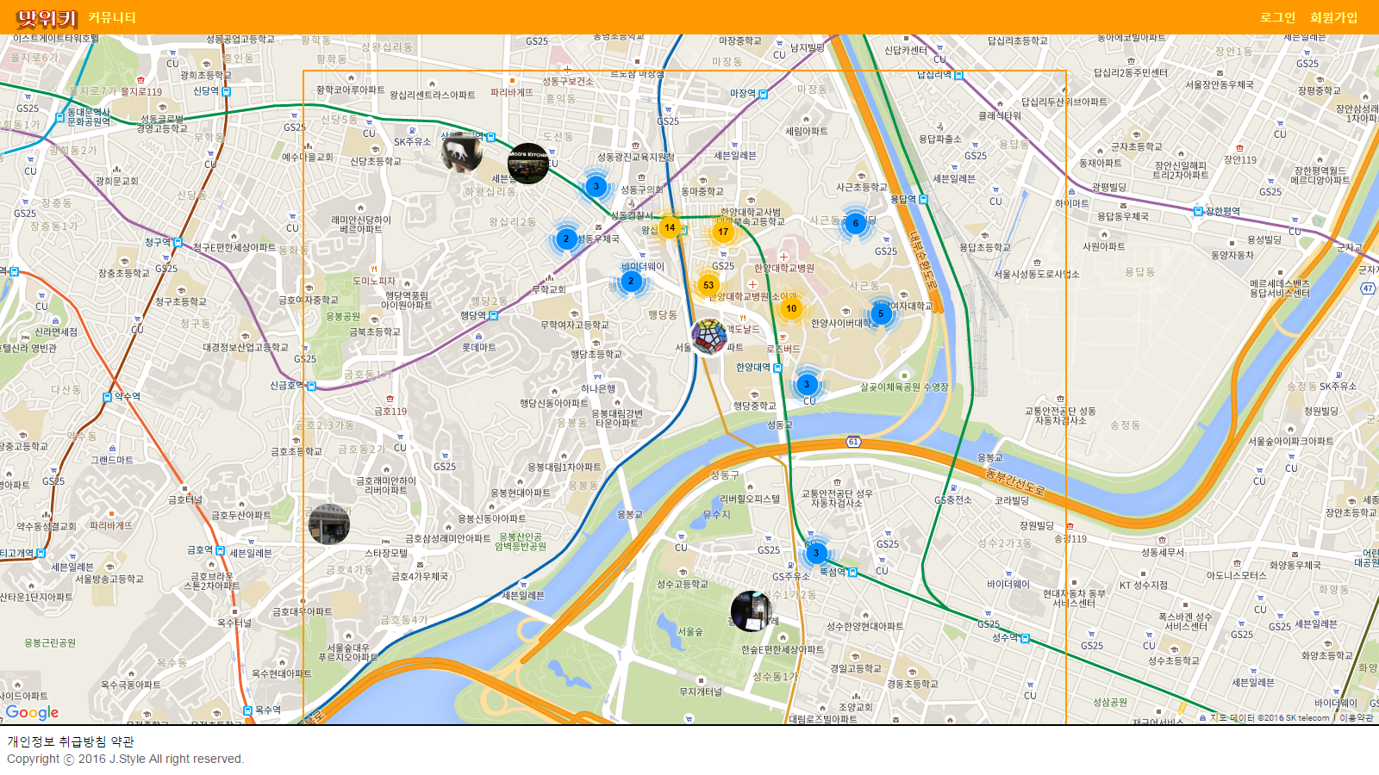
Cluster(1)
1. 진행상황

Slide 10
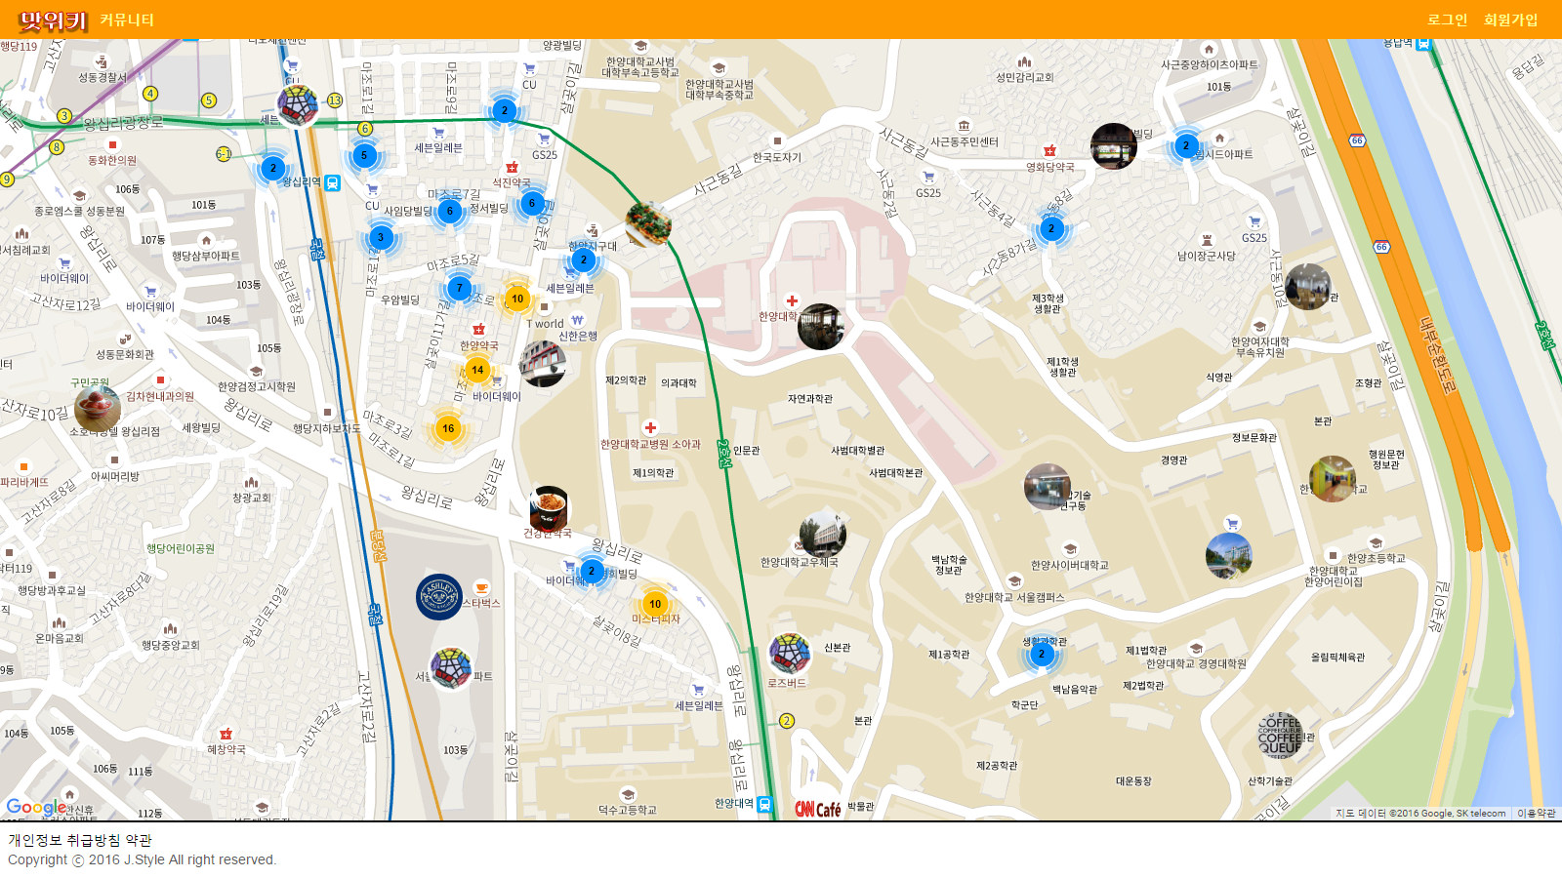
Cluster(1)
1. 진행상황

Slide 11
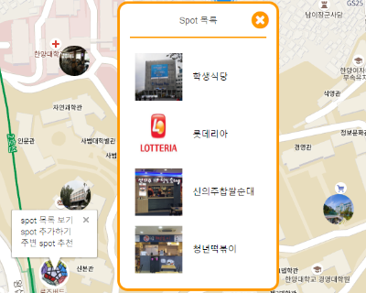
Cluster(2)
한 건물에 여러 Spot이 있는 경우
1. 진행상황

Slide 12
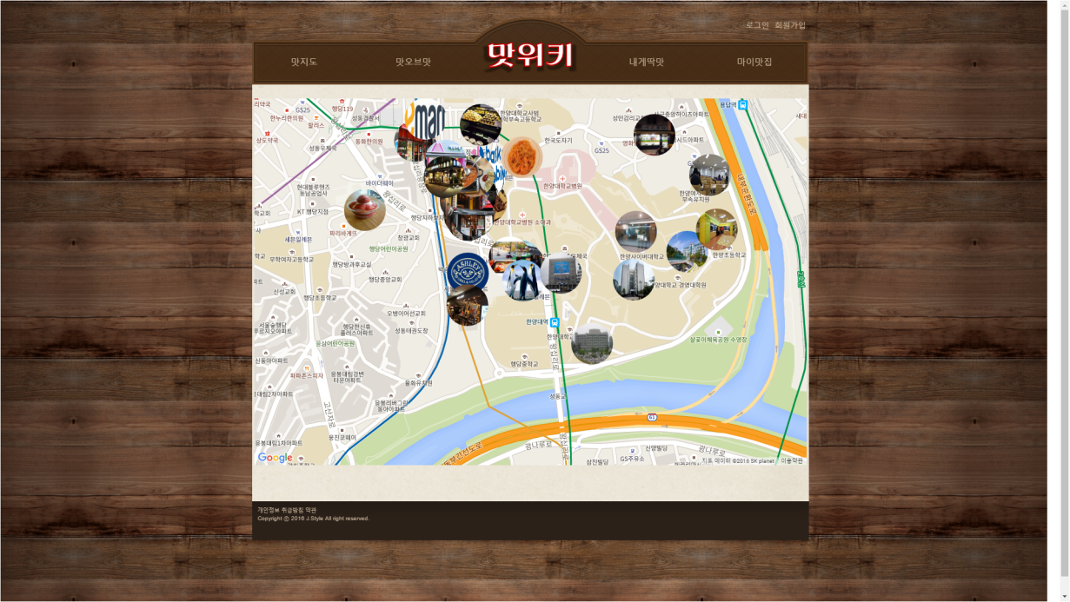
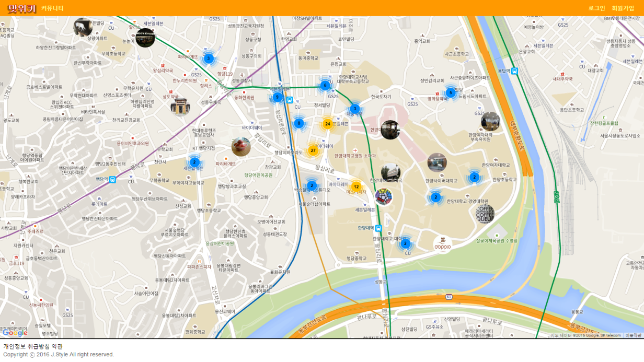
비교
1. 진행상황

Slide 13

비교
Main화면을 로딩하는데 필요한 데이터
23.8MB -> 1.2MB
사용자의 체감 속도 향상
1. 진행상황

Slide 14
계획
02

Slide 15

모바일 환경 대응
전체 인터넷 트래픽 중 절반 이상이 모바일 트래픽
반응형 웹 적용 + 애플리케이션 개발
2. 계획

Slide 16

Q&A

